Slide 1
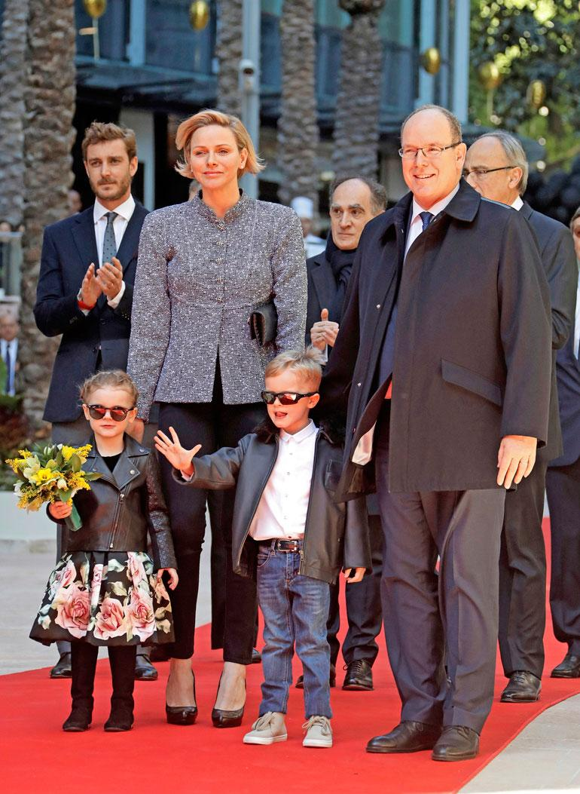
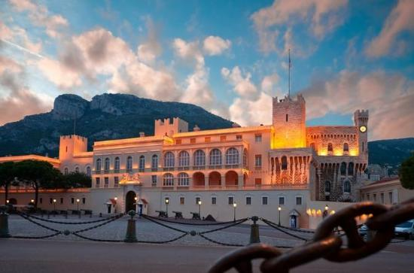
Palais princier ja Grimaldin ruhtinassuku

Slide 2
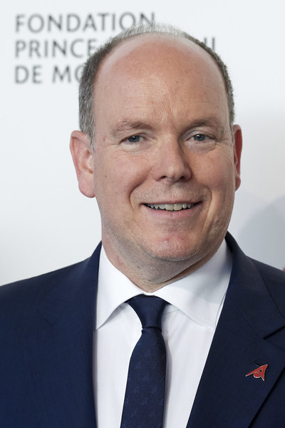
Ruhtinas albert II
Nykyinen Monacon ruhtinas
Edeltäjä isä, Rainier III
Albert Alexandre Louis Pierre Grimaldi
Syntynyt 14. maaliskuuta 1958 (61v.)
Ruhtinas 6. huhtikuuta 2005 alkaen
Puoliso Charlene Wittstock
Albert on osallistunut talviolympialaisissa rattikelkkailuun
Albertilla on neljä lasta: Alexandre, Jazmin, Gabriella ja Jacques

Slide 3
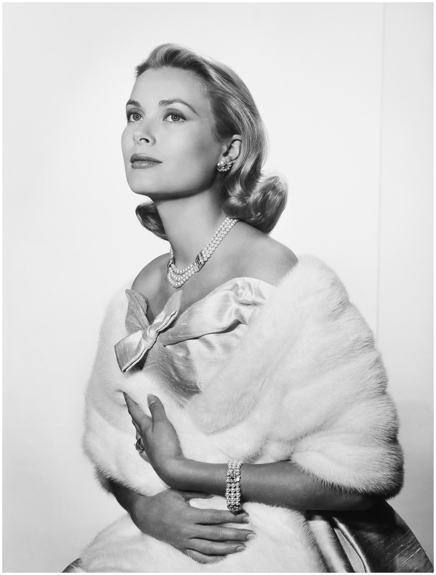
Grace kelly
Monacon ruhtinatar
Rainier III vaimo
Tutustui Rainieriin Cannesin elokuvajuhlissa 1955 ja avioitui vuotta myöhemmin
Näyttelijä
Merkittäviä rooleja olivat Lisa Fremont elokuvassa Takaikkuna ja Georgie Elgin elokuvassa Mies, jonka minulle annoit
Syntyi 12.11.1921 Yhdysvalloissa
Kuoli 14.9.1982 auto-onnettomuudessa Monacossa
Hänellä on kolme lasta nimeltään Caroline, Stéphanie ja Albert

Slide 4
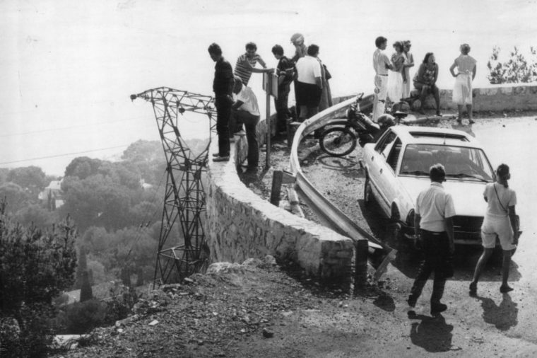
Grace kellyn kuolema
Hän kuoli auto-onnettomuudessa saamiinsa vakaviin vammoihin 1982.
Kuolemaa on spekuloitu paljon
Virallisesti Grace Kelly sai halvauksen autoa ajaessaan ja suistui rotkoon Monacossa.
Spekulointien mukaan hän joko riiteli tyttärensä Stéphanien kanssa tai itse Stéphanie ajoi autoa aiheuttaen äitinsä kuoleman.
Maailma ja etenkin Monaco ja Ranska järkyttyivät kuolemasta.

Slide 6
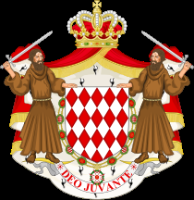
Grimaldi hallitsija suku
Alkujaan genovalainen aatelissuku
1200-luvulla ensimmäistä kertaa Monacon valtiaaksi
Vuonna 1613 luotiin titteli Monacon ruhtinas, joka on aina ollut Grimaldi-suvulla.
Alkuperäinen suku sammui mieslinjalta vuonna 1731, minkä seurauksena nimi ja Monacon valtaistuin siirtyivät viimeisen miespuolisen Grimaldin vävylle Jacques Goyon de Matignonille
Hänestä polveutuneen suvun viimeinen miespuolinen jäsen oli Monacon ruhtinas Ludvig II (1870–1949),[1] jonka jälkeen ruhtinaaksi tuli hänen tyttärenpoikansa Rainier III, isänsä puolelta ranskalaista Polignacin aatelissukua.
Monacon hallitsijasuku käyttää nimeä Grimaldi edelleen.

Slide 7
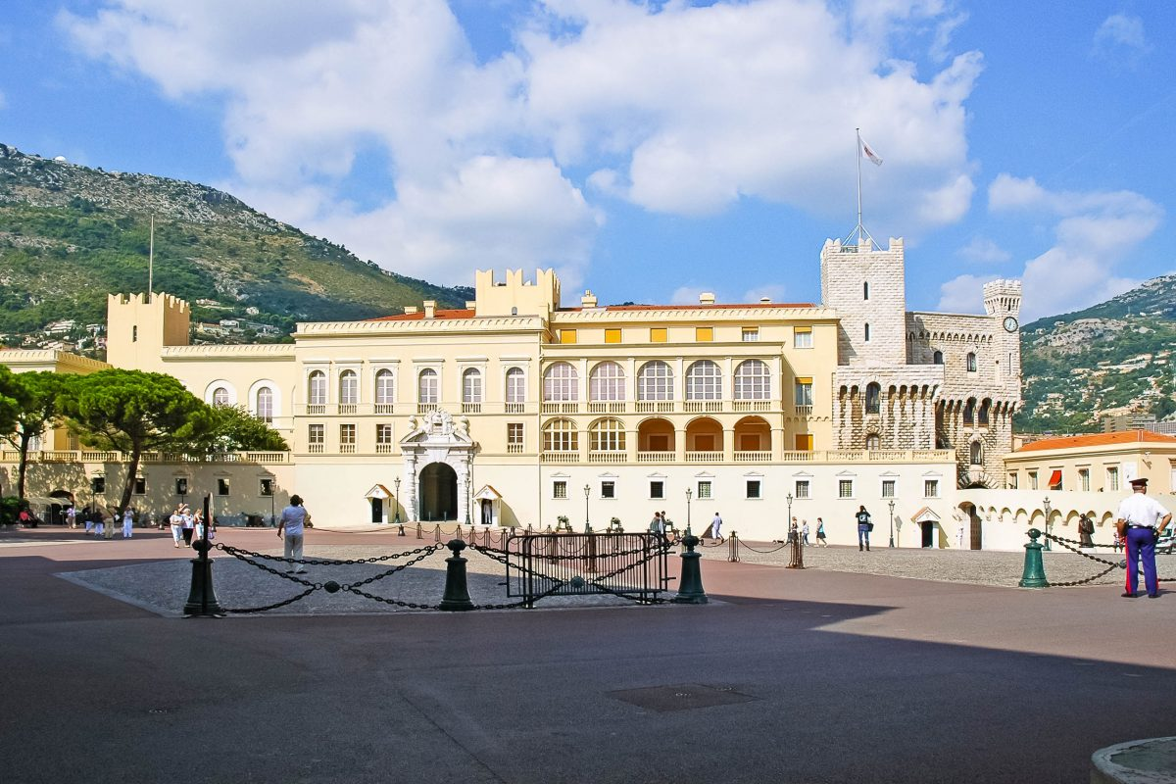
Palais princier de monaco
Suomeksi monacon prinssin palatsi
Rakennettu 1191
Osa palatsin huoneista on avoimia yleisölle
Grimaldin suku muutti palatsiin vuonna 1297
Ruhtinassuku asuu palatsissa nykypäivänäkin
Rainier III:n aikana palatsia alettiin uudistaa

Slide 11
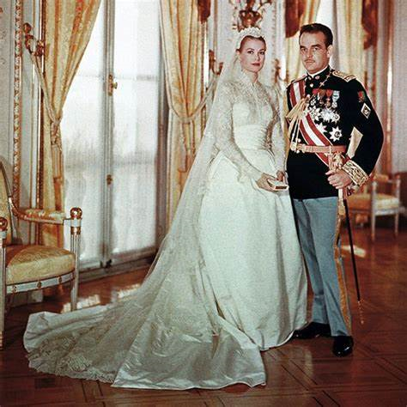
https://www.youtube.com/watch?v=YiOKFzRHm14

